Slide 1

1주차
Algorithmic
Problem Solving Strategies

Slide 2
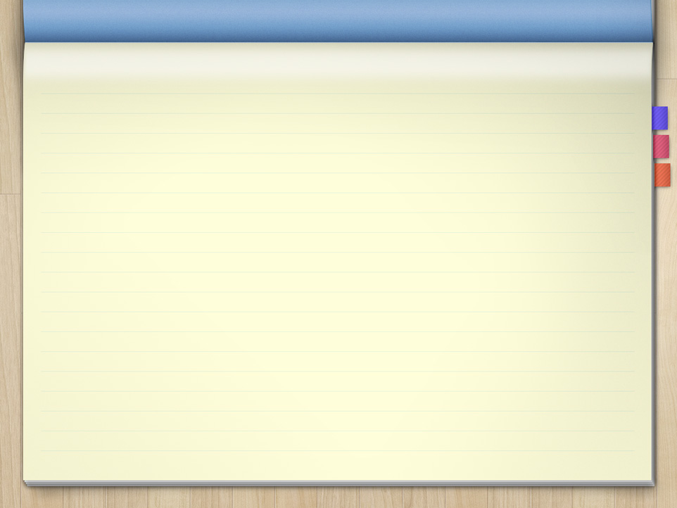
목차
Introduction to Algorithm
Problem Solving Strategies
Practice

Slide 3

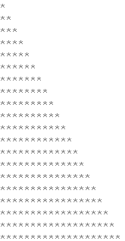
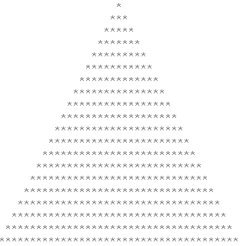

0. Warming Up!!
제한시간 10분
별 찍기!
2442 별찍기 – 5
10992 별찍기 - 17

Slide 4
1. Introduction to Algorithm
목표
컴퓨터적, 수학적 사고의 향상
문제 해결을 위해 적절한 알고리즘을 찾고 이를 구현하여 적용
Data structure(2학년 2학기), Algorithm(3학년 1학기) 과목에 대한 선행학습
프로그래밍 경진대회 참여
(ACM-ICPC, TopCoder, Google Code Jam, 등)

Slide 5
1. Introduction to Algorithm
Curriculum
문제 해결 전략
코딩과 디버깅
알고리즘의 시간 복잡도 분석
무식하게 풀기
분할 정복
동적 계획법
선형 자료 구조
큐, 스택, 데크
트리의 구현과 순회
이진 검색 트리
우선순위 큐와 힙
그래프의 표현과 정의
그래프의 깊이 우선 탐색(DFS)
그래프의 너비 우선 탐색(BFS)
최단 경로 알고리즘
구종만 저 『프로그래밍 대회에서 배우는 알고리즘 문제해결전략』 참고
Notes:
알고리즘 문제해결전략 책에서 권장하는 입문자를 위한 추천 커리큘럼

Slide 6

1. Introduction to Algorithm
알고리즘 맛보기: 8393 (합) 제한시간 10분
$$\sum_{k=1}^{n}{k}$$
컴퓨터적 사고
수학적 사고
문제해결 전략
다양한 풀이방법

Slide 7
1. Introduction to Algorithm
Algorithm
어떠한 문제를 해결하기 위한 여러 동작들의 모임
알고리즘은 정확성, 최적성, 작업량 복잡도 등으로 분석
복잡도는 시간 복잡도와 공간 복잡도가 있음
알고리즘은 유한성을 가지며 언젠가는 끝나야 함
알고리즘은 무작정 외우고 문제를 푼다고 해서 실력이 쌓이는게 아님
따라서 이런 추상적인 개념을 해결하기 위해 문제해결전략을 도입해야 함

Slide 8
2. Problem Solving Strategies
문제해결전략
문제를 해결하기 위해 무작정 알고리즘을 외우는 것이 아닌 문제를 푸는 기술을 연마하는 것
자신이 문제를 어떤 방식으로 해결하는지를 의식하고 부족한점과 개선점을 파악할 것
- 책에서는 다음과 같은 문제해결전략을 제안 함
문제를 읽고 이해한다
문제를 익숙한 용어로 재정의한다
어떻게 해결할지 계획을 세운다
계획을 검증한다
프로그램으로 구현한다
어떻게 풀었는지 돌아보고, 개선할 방법이 있는지 찾아본다

Slide 9
2. Problem Solving Strategies
문제를 읽고 이해하기
알고리즘 문제를 풀 때 그림과 입출력 예제 등은 원하는 것을 유추하기 쉬움
따라서 문제를 공격적으로 읽으며 문제가 원하는 바를 정확하게 이해하는 과정이 반드시 필요
직관적인 생각은 문제를 어떤 방식으로 풀어나가야 할지 얼개가 잡힐 수 있음
문제를 단순화(제약조건의 완화, 계산 변수 수를 줄임, 더 낮은 차원에서 생각해보기 등)

Slide 10
2. Problem Solving Strategies
문제를 익숙한 용어로 재정의하기
문제가 요구하는 바를 직관적으로 이해하기 위해 꼭 필요한 작업
문제의 추상화(현실 세계의 개념을 수학적 개념으로 옮겨 표현)
이는 현실 세계의 복잡한 개념들을 어느 정도 본질만을 남겨두고 축약하여 다루기 쉽게 끔 만드는 것
추상화 과정이 프로그래밍이 나아갈 방향을 결정한다고 볼 수도 있음
이를 통해 체계적인 접근을 할 수 있음
- 비슷한 문제를 풀어본 적이 있는가?
- 단순한 방법에서 시작할 수 있을까?
- 무식하게 풀 수 있을까?
- 문제를 그려볼 수 있을까?
- 수식으로 표현할 수 있을까?
- 문제를 분해할 수 있을까?
- 뒤에서부터 생각해서 문제를 풀 수 있을까?
- 순서를 강제할 수 있을까?
- 특정 형태의 답만 고려할 수 있을까?

Slide 11
2. Problem Solving Strategies
어떻게 해결할지 계획 세우기
사용할 알고리즘과 자료구조의 선택
이를 위해 잘 알려진 알고리즘과 자료구조에 대해 공부

Slide 12
2. Problem Solving Strategies
계획 검증과 계획 수행
구현을 시작하기 전 설계한 알고리즘이 모든 경우에 요구 조건을 정확히 수행하는지 증명
수행에 걸리는 시간과 사용하는 메모리가 문제의 제한 내에 들어가는지 확인
이를 통해 계획의 수행 즉, 프로그램을 작성

Slide 13
2. Problem Solving Strategies
회고하기
자신이 문제를 해결한 과정을 돌이켜 보고 개선하는 과정
문제를 여러 번 품으로써 더 효율적인 알고리즘을 찾거나 간결한 코드를 작성하는 등을 할 수 있음
이를 위해 코드 작성 시 자신의 경험을 기록으로 남기는 것이 큰 도움이 될 수 있음
특히 한번에 풀지 못한 경우 오답의 원인을 적는 것이 좋음
다른 사람의 코드를 참고하여 더 나은 방법을 찾을 수도 있음
따라서 이 스터디를 통하여 이러한 과정을 겪으며 같이 성장했으면 하는 바

Slide 14
2. Problem Solving Strategies
주의!!
풀지 못하는 문제에만 계속 매달려 있는 것도 좋지 않음
어느정도 고민해보고 답을 찾지 못할 때는 다른 사람의 코드나 풀이방법을 참조하기
문제를 풀 때마다 항상 이러한 단계를 하나하나 맞출 필요는 없음
이는 생각을 돕기 위한 도구이므로 어느정도 숙달이 되면 이를 의식하지 않아도 자연스럽게 수행할 수 있음

Slide 15
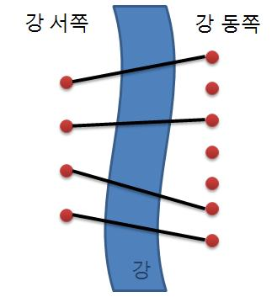
2. Problem Solving Strategies
알고리즘 맛보기: 1010 (다리놓기) 제한시간 15분
1. 수학적 사고 2. 컴퓨터적 사고
3. 문제해결 전략 4. 다양한 풀이 방법

Slide 16
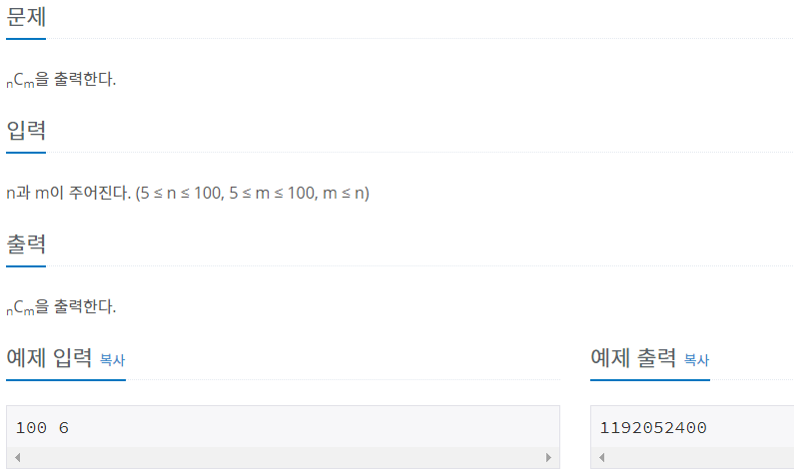
2. Problem Solving Strategies
Combination 함수를
이미 구현했는데도
풀 수 없었다
왜?
함께 풀어보기: 2407 (조합) 제한시간 5분
수학적 사고
컴퓨터적 사고
문제해결전략

Slide 17
2. Problem Solving Strategies
왜 못 풀었을까?
long long int 자료형은 많아봐야 약 2^64 즉 1.8x10^19 까지 담을 수 있음
하지만 우리가 풀고자 하는 문제의 test case에서 가장 큰 수는 combination(100, 50)은 약 10^28
따라서 long long int를 사용하여도 Overflow가 발생할 수 있음

Slide 18
3. Complexity
Practice
10870 피보나치 수 5
2748 피보나치 수 2
2355 시그마
2609 최대공약수와 최대공배수
2407 조합의 해결방법에 대하여 고민해보고 풀 수 있다면 도전해보기
Notes:
빅오-최악
빅오메가 – 최선
빅세타 – 빅오와 빅오메가의 중간부분

Slide 19

Thank U!
이 문서는 나눔글꼴로 작성되었습니다. 설치하기

